Slide 1

#452 - Rampa digital para el uso de una computadora
Marcos Goyret – UTN FRBA
mgoyret@frba.utn.edu.ar
Concepción del Uruguay, Entre Ríos, Argentina – 3 y 4 de noviembre 2022

Slide 2

La tecnología nos potencia y nos ayuda

Slide 3

Increíbles avances tecnológicos
¿para quiénes?

Slide 4


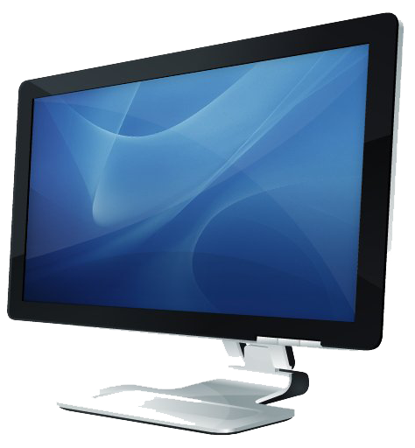

Slide 5
Rampa digital

Slide 6
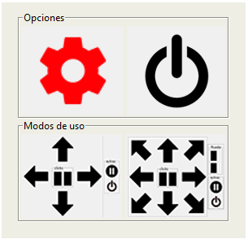

Slide 7
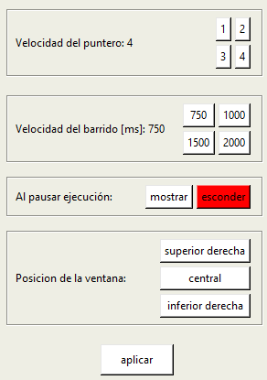

Slide 8
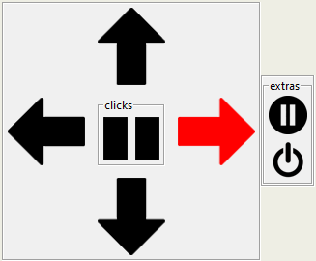
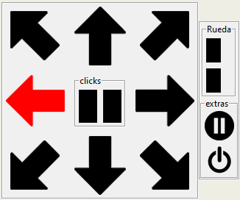

Slide 9

POO
Módulos disponibles

Slide 10
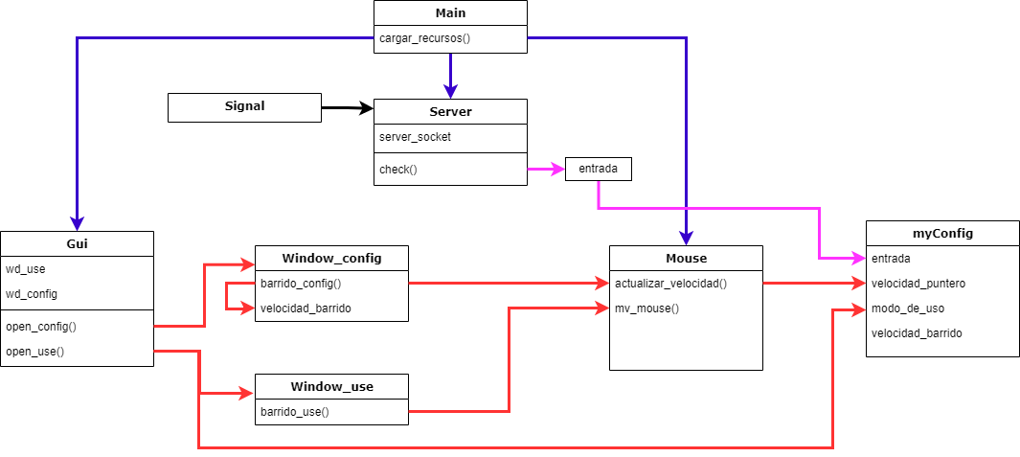

Slide 11
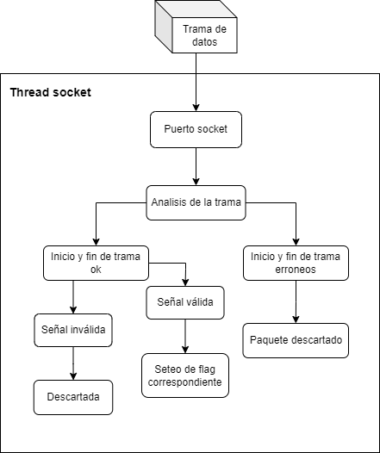

Slide 12
Agradecimientos

